Slide 1
NOMI PRIMITIVI E NOMI DERIVATI

Slide 2
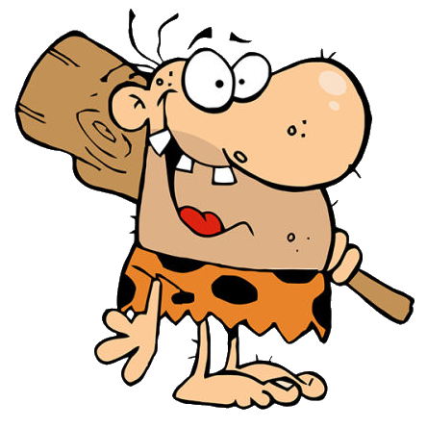
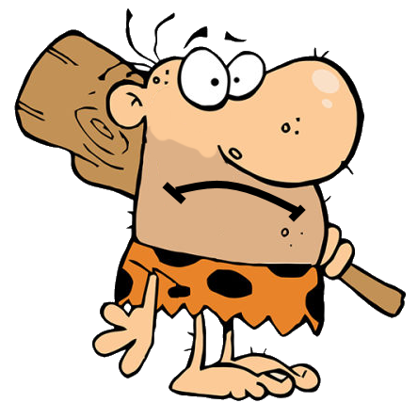
QUALI SONO?
Il nome derivato viene dal nome primitivo ma ha un significato diverso e indica una cosa diversa.
E’ fatto di tre parti: la radice, il suffisso e la desinenza.
Hai capito?
qbjacmolzxb

Slide 3
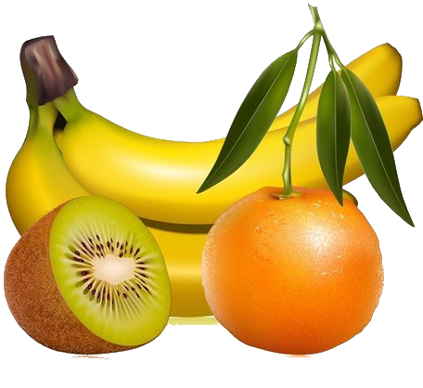
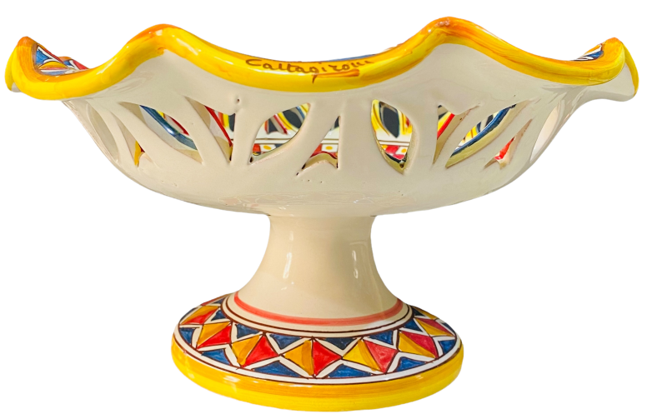
QUALI SONO?
Va bene, ti faccio un esempio.
Prendiamo la parola frutta.
Dove riponi la frutta?

Slide 4
QUALI SONO?
Nella fruttiera.
Bravissimo, hai capito!

Slide 5
QUALI SONO?
Il nome frutta è formato dalla radice
FRUTT
e dalla desinenza
A

Slide 6
QUALI SONO?
Invece il nome fruttiera è formato da tre pezzi: la radice
FRUTT
il suffisso
IER
e la desinenza
A

Slide 7
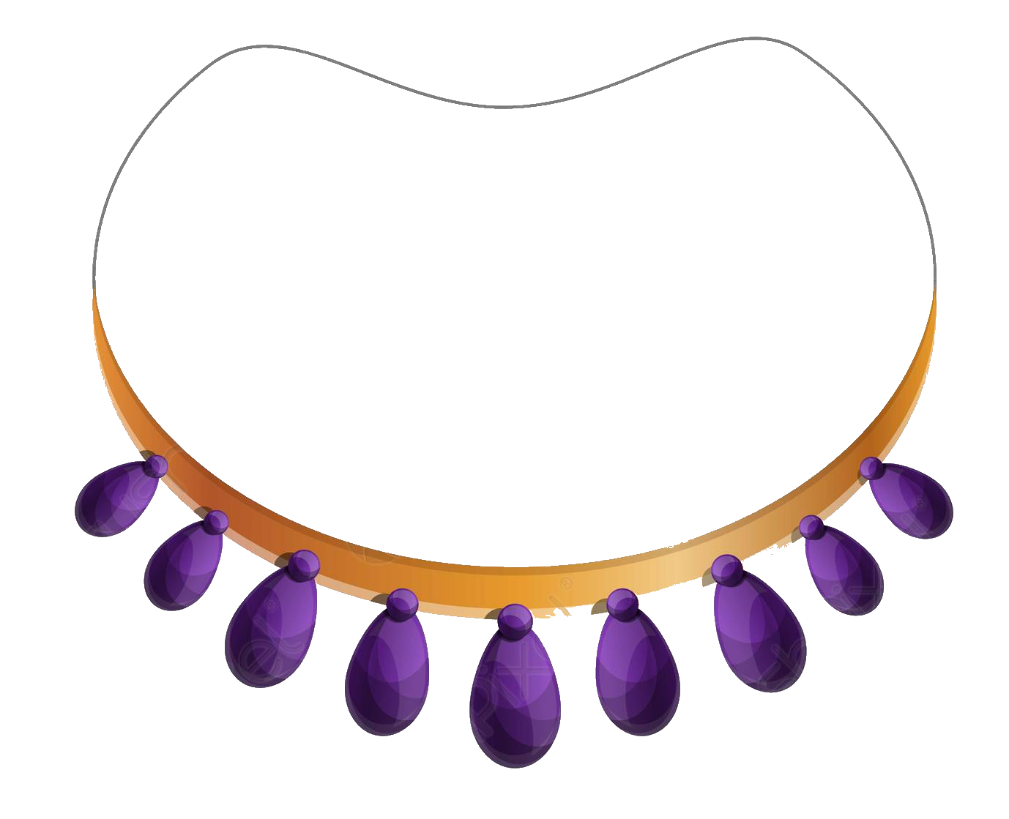
QUALI SONO?
Vedo che sei di nuovo perplesso.
Allora ti faccio un altro esempio…
Dimmi, quale gioello si mette intorno al collo?

Slide 8
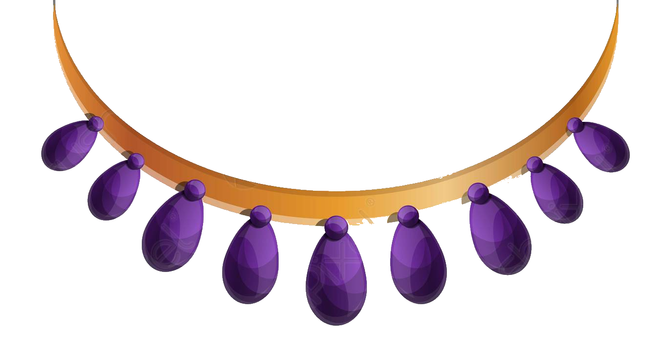
QUALI SONO?
Bravissimo! La collana.

Slide 9
QUALI SONO?
Il nome collo è formato dalla radice
COLL
e dalla desinenza
O

Slide 10
QUALI SONO?
Invece il nome collana è formato da tre pezzi: la radice
COLL
il suffisso
AN
e la desinenza
A

Slide 11
QUALI SONO?
Ora che hai capito mi puoi dire qualche nome derivato da…
LIBRO?
LIBRERIA
LIBRAIA

Slide 12
QUALI SONO?
Prova a dirmi un nome derivato da…
MARE
MARINAIO

Slide 13
QUALI SONO?
E adesso pensa a un nome derivato da…
OCCHIO
OCCHIALI

Slide 14
E ora tocca a te! Buon lavoro.

